Slide 1
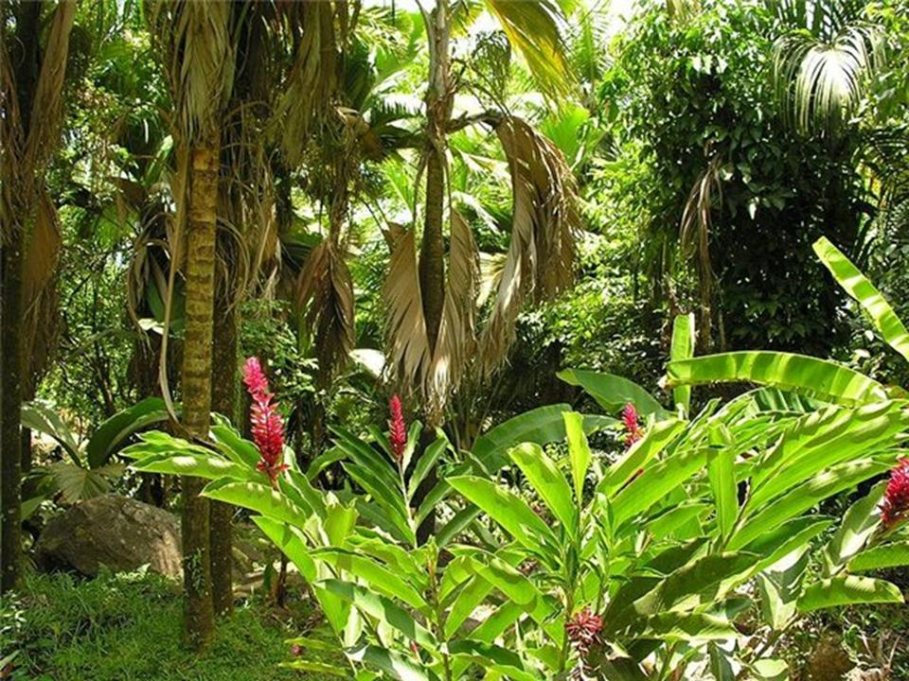
Вот так Африка!..

Slide 2
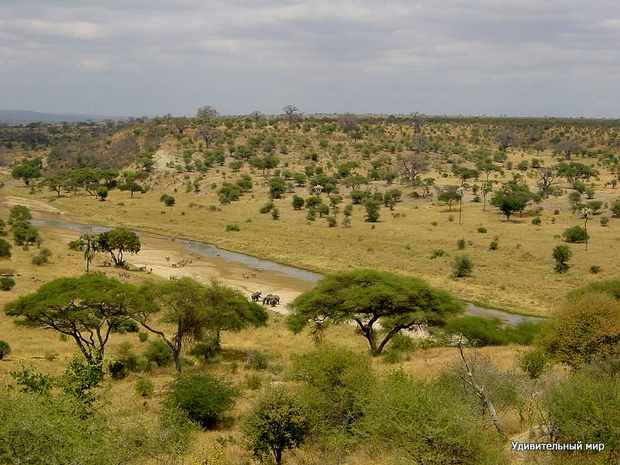
Саванны
Это плоские или слегка всхолмленные равнины, где открытые, поросшие злаками участки чередуются с группами деревьев или густыми зарослями колючих кустарников. В сезон дождей саванна покрывается высокой травой, которая с наступлением засушливого периода желтеет и выгорает

Slide 3
жираф

Slide 4
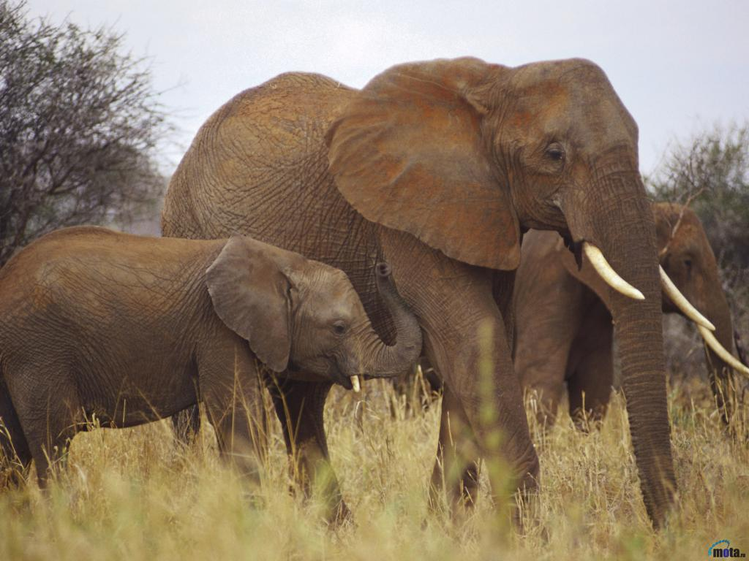
Он медлителен, велик. К хоботу давно привык. Всех зверей сильнее он. Крепкий, мощный, Сильный …(слон).

Slide 5
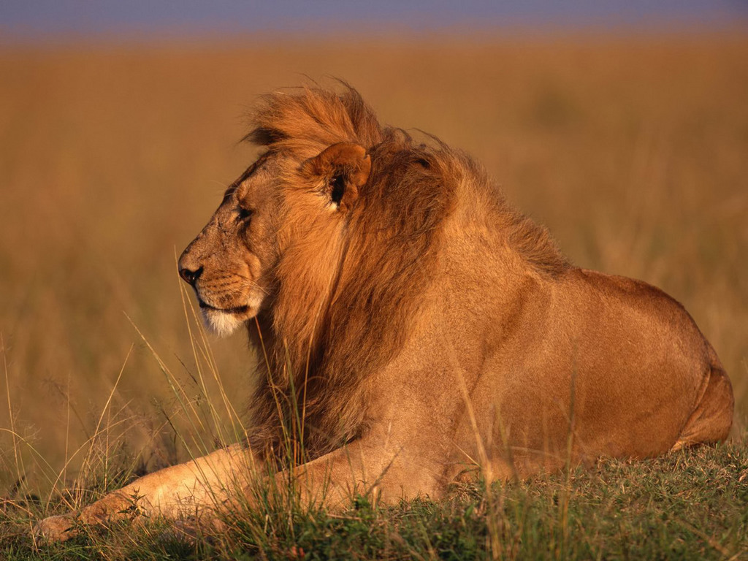
В зеркало, взглянув с зарёй,
Был доволен он собой:
Устрашающе красив,
Грациозен, желтогрив.
Даже хвост совсем не прост –
С кисточкою длинный хвост.
Лапы сильны и могучи
Рык несётся выше тучи.
Ведь не зря он царь зверей

Slide 6
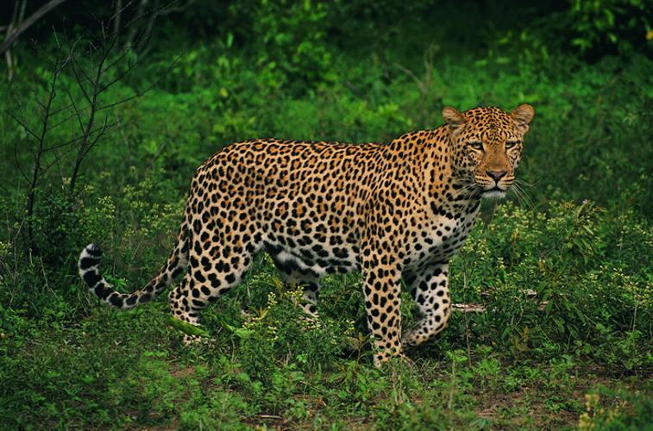
леопард
Леопард - это большая красивая кошка с гибким, стройным и сильным телом. У него длинный, но не пушистый хвост. Стройные сильные ноги позволяют ему быстро бегать, стремительно настигать жертву.

Slide 7
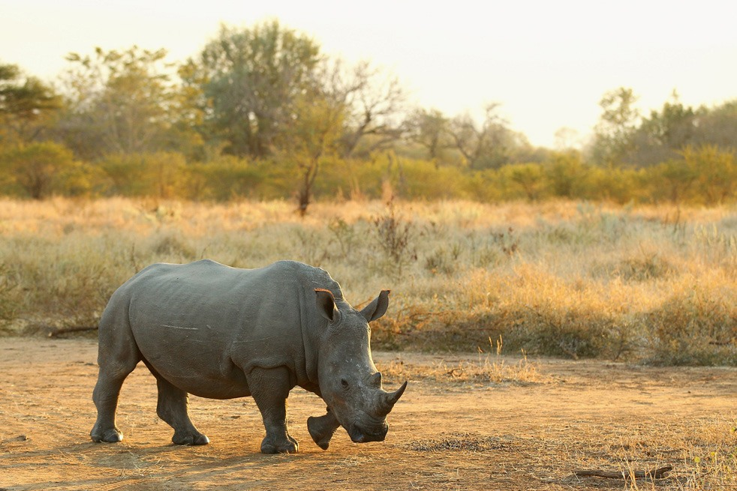
носорог
. Обычно носорог живет в засушливых травяных зонах саванны, хотя его можно встретить и в горных лесах, на высоте до 3500 м. Если пищи и воды достаточно, носорог остается на одном небольшом участке; если пищи не хватает, он прочесывает территорию до 75 кв. км

Slide 8
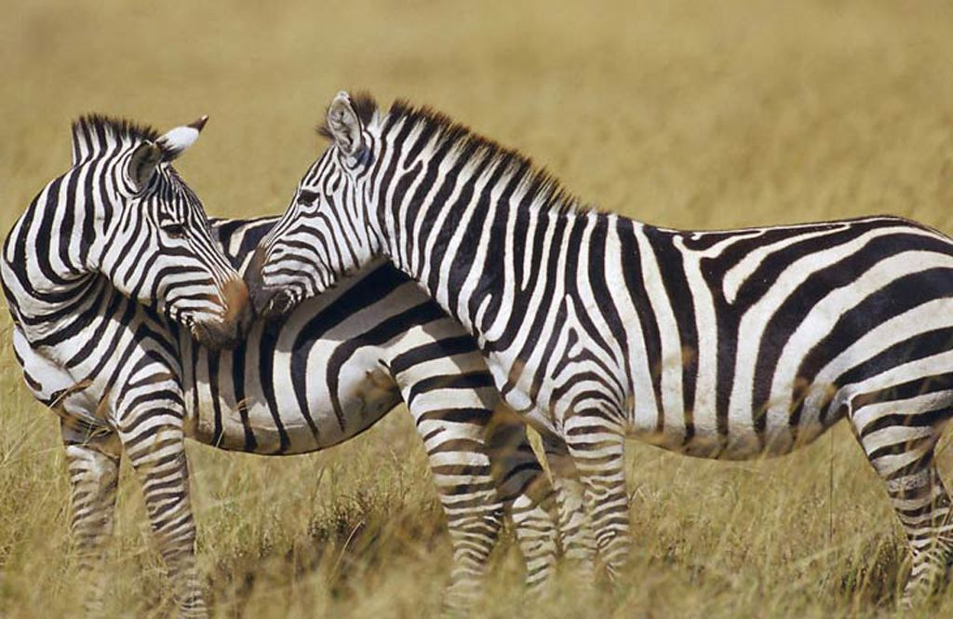
зебра
Лошадка – красотка В чёрных колготках, Рубашка в полоску Да модная причёска, Тёмненькая спинка – Не лошадь, а картинка!

Slide 9
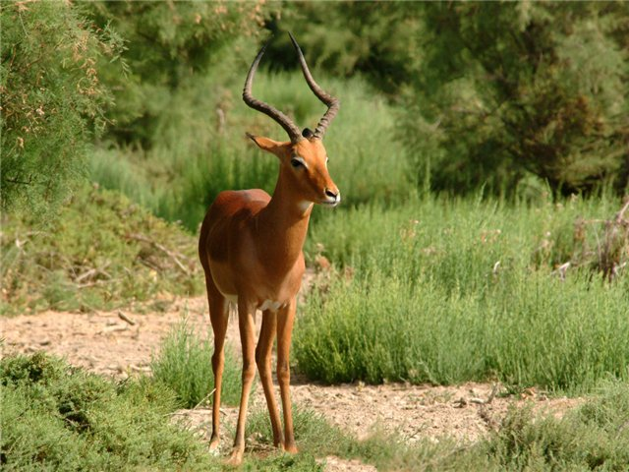
антилопа
У антилоп много общих черт с быками. У них похожие копыта. Животные с такими копытами называются парнокопытными. Кроме того, все антилопы относятся к жвачным. Они поедают растения, проглатывают их, а затем во время покоя еще раз пережевывают.

Slide 10
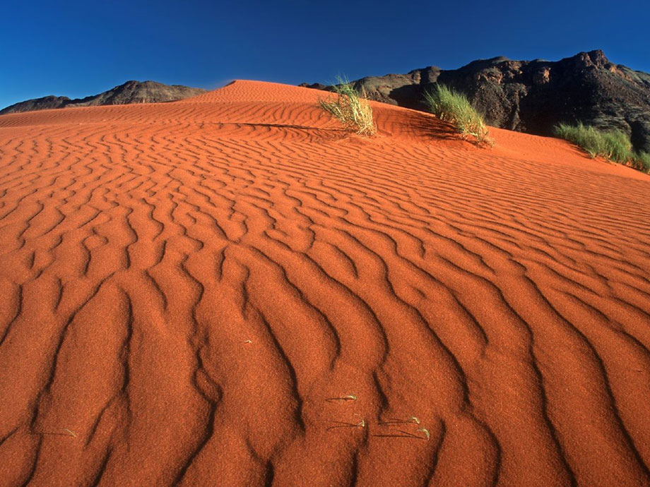
Африканская пустыня

Slide 11
Идет с бархана на бархан Двугорбый желтый великан. Нести поклажу – тяжкий труд В пустыне может лишь …

Slide 12
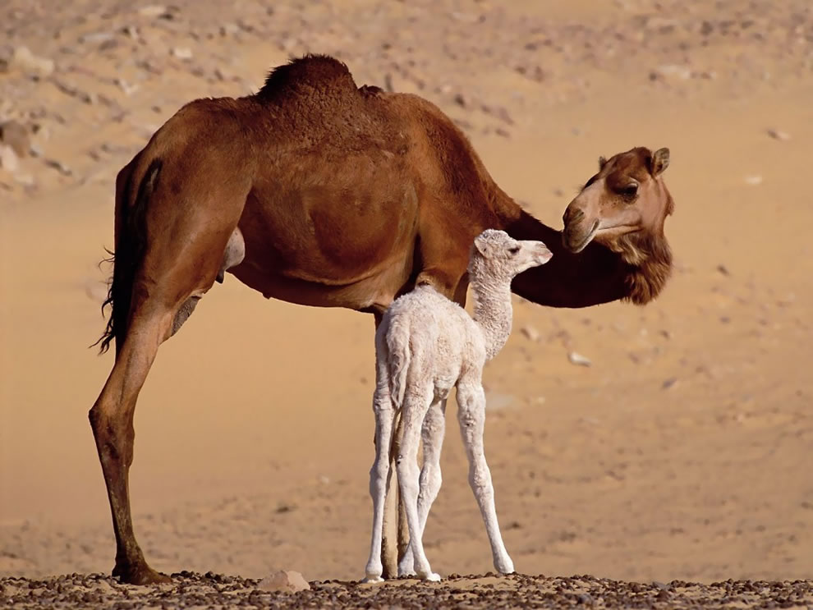
верблюд
Идет с бархана на бархан Двугорбый желтый великан. Нести поклажу – тяжкий труд В пустыне может лишь …

Slide 13
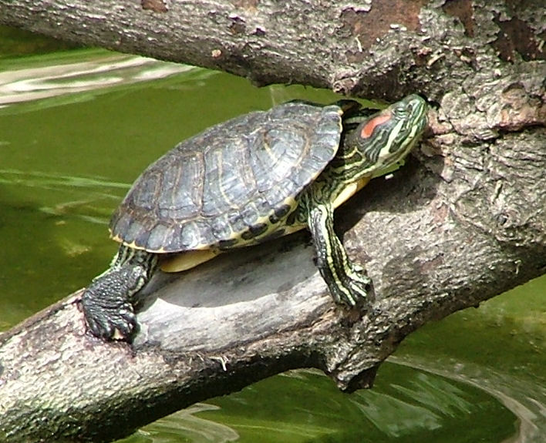
Черепаха
Низ у неё каменный, Но не камень, Верх у неё каменный, Но не камень. Четыре ноги, Но не овца, Голова змеи, Но не змея.

Slide 14
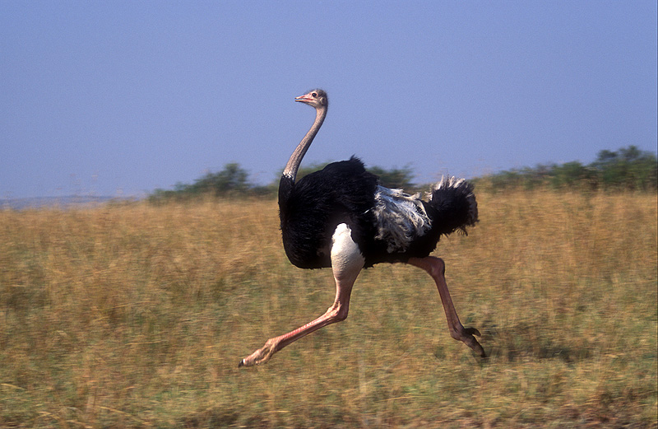
Страусы
Страусы имеют сильное тело, длинную шею, небольшую голову, плоский клюв, длинные ноги с двумя пальцами и крылья, которые очень малы и плохо различимы под оперением. Высота страуса достигает 1,8 метра, вес около 55 кг.
. Они живут небольшими группами по 5-6 штук на огромных территориях. У страусов отличное зрение и хорошее обоняние. Это помогает видеть опасность издалека и убегать со скоростью 55 км/ч.

Slide 15
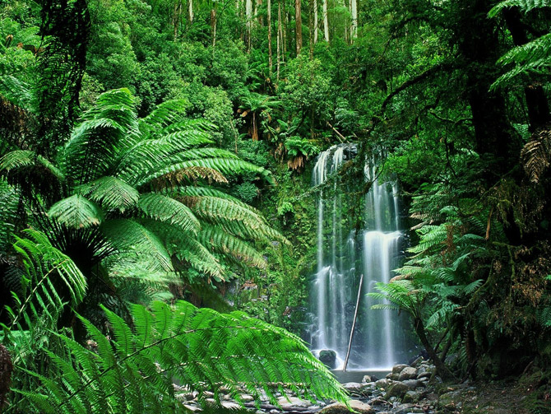
Лес

Slide 16
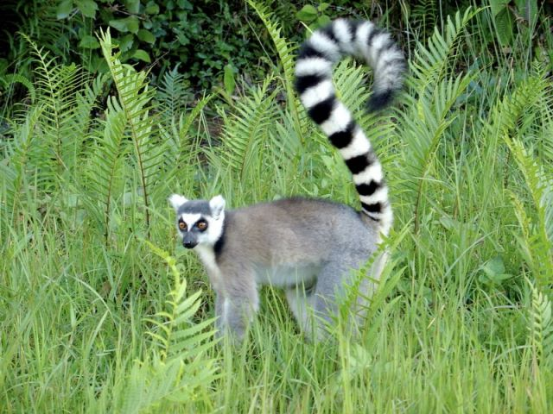
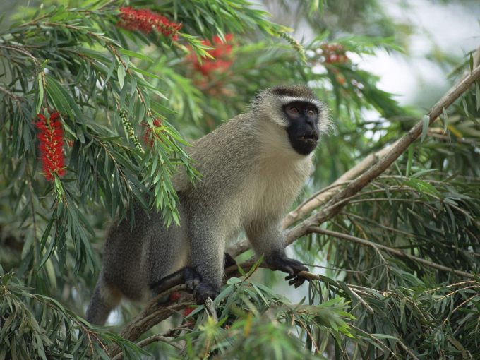
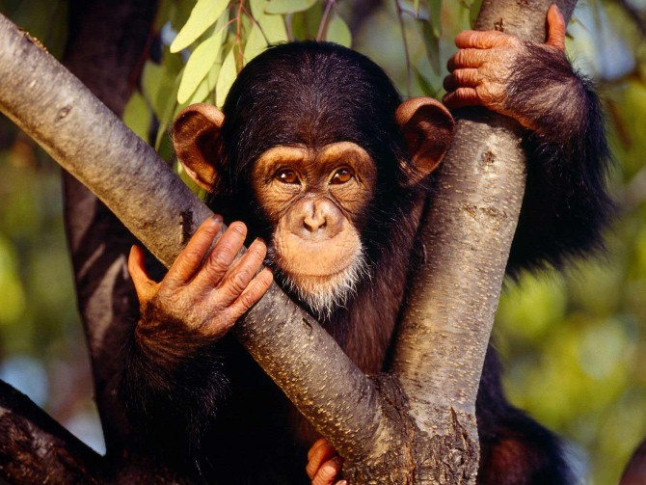
Обезьяны Африки
Чьи ужимки без труда Повторяет детвора. Кто живет среди лиан? Стая диких ...

Slide 17
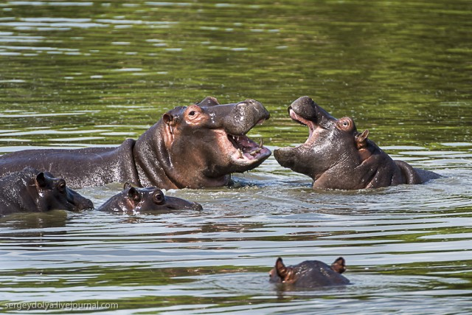
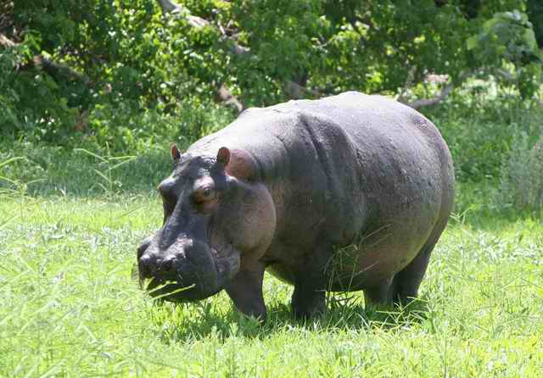
Бегемот
В Африке толстяк живёт, У него огромный рот, В зной весь день сидит в воде, Думает лишь о еде. Травку тоннами жуёт Ненасытный… бегемот

Slide 18
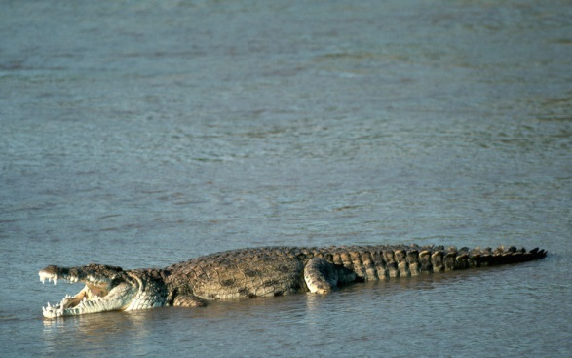
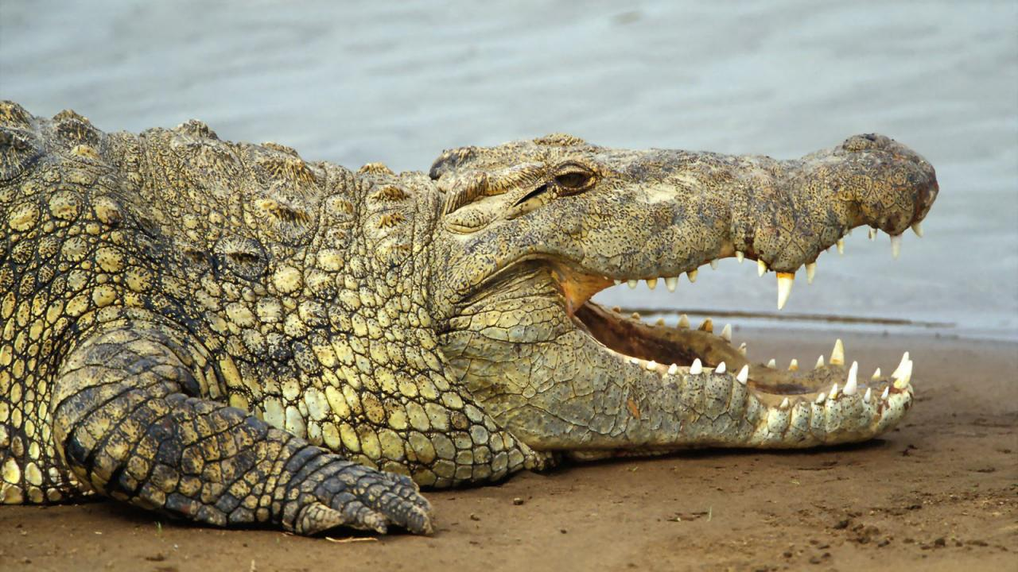
Крокодил
Звери летнюю порой, Собрались на водопой. Осторожно! Быть беде. Гляньте, …(крокодил) в воде.

